Slide 1

信号检测与估值理论 Signal Detection and Estimation Theory
段江涛
jtduan@mail.xidian.edu.cn

Slide 2
教材
赵树杰，赵建勋
信号检测与估计理论
清华大学出版社

Slide 3
课程内容
相关课程: 概率论与数理统计、随机过程、信号与系统
课程基本内容：信号统计检测理论、估计理论的基础理论
考核形式：平时成绩(20%)+随堂作业(20%)+大作业(60%)
信号检测与估计的概念、理论和方法是随机信号统计处理的理论基础。

Slide 4
课程内容及安排
数理统计与随机过程基础知识（6课时）
信号的统计与检测（10课时）
信号波形的检测（10课时）
信号参量的估值（10课时）
信号波形的估计（10课时）

Slide 5
第一章 信号检测与估值概论
信号检测与估计: (1) 随机信号统计处理的理论基础
(2) 信息论的一个分支
信号检测与估计的基本任务：用概率与数理统计为工具，解决接收端信号与数据处理中的信息恢复与获取问题，即从被噪声及其它干扰污染的信号中提取、恢复所需的信息。
研究方法: 信号的统计处理方法，了解收发信号和噪声的统计特性，按照一定准则设计相应的检测或估计算法，并进行性能评估。
应用: 在通信,雷达,声纳,自控,辨识,射电天文,地震学,医学等.
通信系统中的应用: 解调、信道估计、MIMO检测、多用户检测
Notes:
多输入多输出（Multiple Input Multiple Output）
实现技术：采用现代模拟器件为主的模拟处理技术，采用DSP(数字信号处理器Digital Signal Processor)为核心器件的数字处理技术。

Slide 6
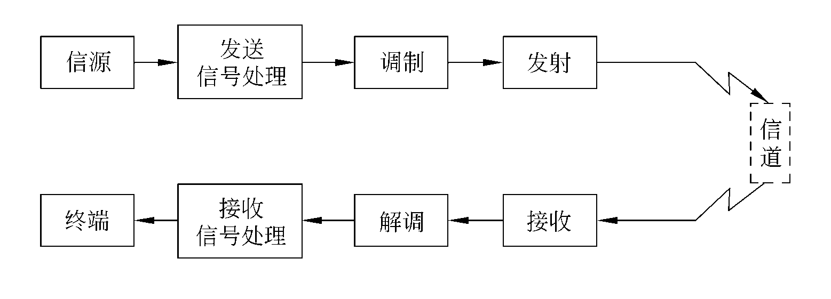
第一章 信号检测与估值概论
1.1 信号的随机性
无线通信系统
发送信号的随机性：按一定概率从某个符号集中选取接收的信号受到两部分噪声的污染：加性噪声和乘性噪声
接收信号，即要处理的信号：随机信号或随机过程
处理方法：统计信号处理或随机信号处理
信号处理目的：检测(判断具体发送的信号)、估计(估计信号参数)
Notes:
信息通常是以某种信号形式表示的。
信号(文字，数据)-》处理(为远距离传输进行编码)-》调制成合适的无线电信号-》信道传输(以特定频率)-》接收-》放大、解调。
在雷达系统中，被观测目标的坐标、速度、航向、类型等信息。当目标被雷达发射的电磁波照射时，在目标的反射回波中就含有这些感兴趣的信息。对其处理以获得目标信息。
闭环自动控制系统: 通常包含两个信道(前向信道，反馈信道)，从前向信道获得所需的原始信息(控制信号)，由反馈信道传输这些控制信号，对系统的部件或参数进行调整。
噪声n(t)是一随机过程，加性噪声: 与信号混迭，对信号产生污染；乘性噪声：对信号进行调制。本课程仅研究加性噪声，是一种基本的感染模型。

Slide 7
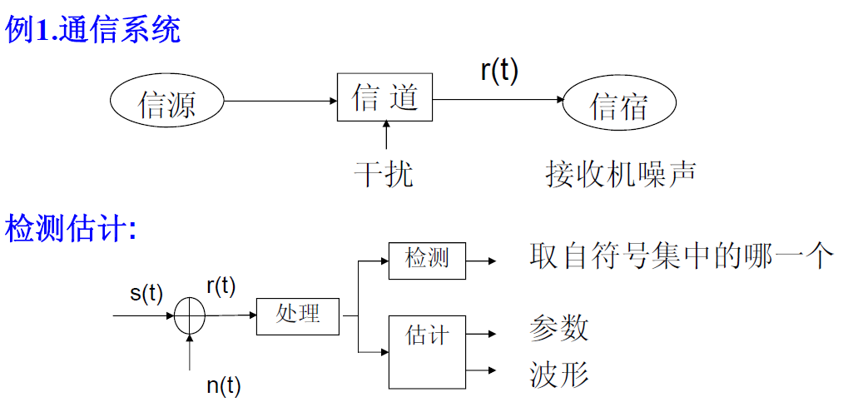
第一章 信号检测与估值概论
1.2 信号检测与估值示例
噪声n(t)是具有随机特性的随机过程。
Notes:
符号集: 高电平，低电平

Slide 8
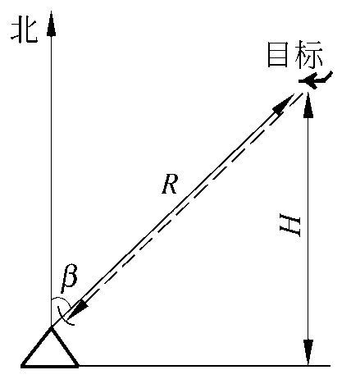
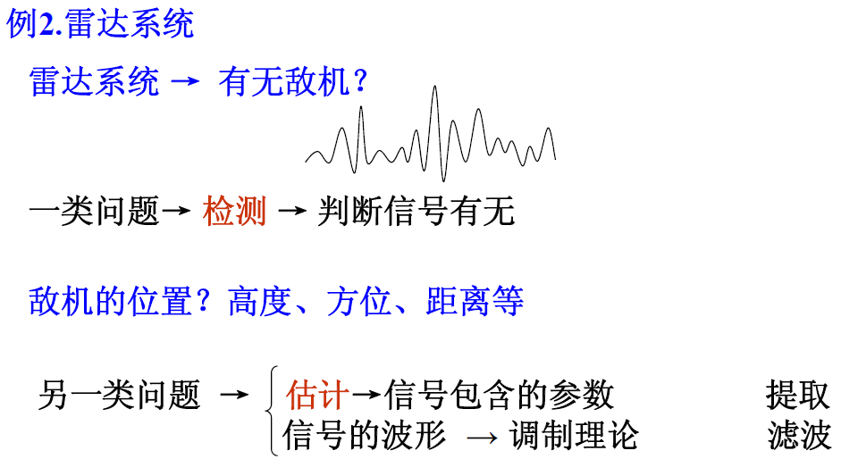

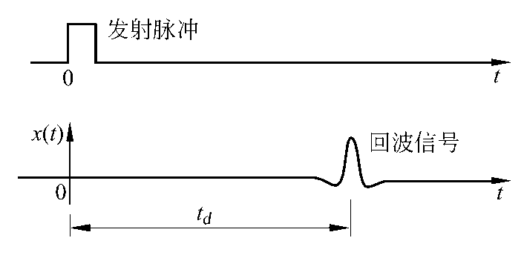
第一章 信号检测与估值概论
1.2 信号检测与估值示例
斜距R
方位β
高度H
时延t_{d}
光速c
Notes:
在雷达系统中，被观测目标的坐标、速度、航向、类型等信息。当目标被雷达发射的电磁波照射时，在目标的反射回波中就含有这些感兴趣的信息。对其处理以获得目标信息。

Slide 9
第一章 信号检测与估值概论
1.2 信号检测与估值示例
检测与估计比较：
月黑风高的晚上，灯光灰暗（噪声）
路上是否有一个人 （雷达检测问题）
这个人是男还是女（二进制数字通信问题）
如果有人，身高、体重如何？（参数估计）

Slide 10
第一章 信号检测与估值概论
1.3 信号的统计处理方法
信号随机特性的描述：用概率密度函数、均值、相关函数、方差函数、功率谱密度函数等来描述随机信号的统计特性。
统计意义上的最佳处理：基于随机信号统计特性所进行的各种处理和选择的相应准则均是统计意义上的。
性能的统计评估：处理结果的评价，需用相应的统计平均量来度量，如判决概率、平均代价、平均错误概率、均值、方差、均方误差等
Notes:
概率密度p(x1,x2,…,xN；t1,t2,…,tN),
均值E[x(t)],
方差Var[x(t)]=E[(x(t)-E[x(t)])^2]
自协方差c_x(t_j,t_k)=E[(x(t_j)-E(x,t_j))(x(t_k)-E(x,t_k))]
互协方差c_xy(t_j,t_k)=E[(x(t_j)-E(x,t_j))(y(t_k)-E(y,t_k))]
自相关函数r_x(t_j,t_k)=E[x(t_j)x(t_k)]
互相关函数r_xy(t_j,t_k)=E[x(t_j)y(t_k)]

Slide 11
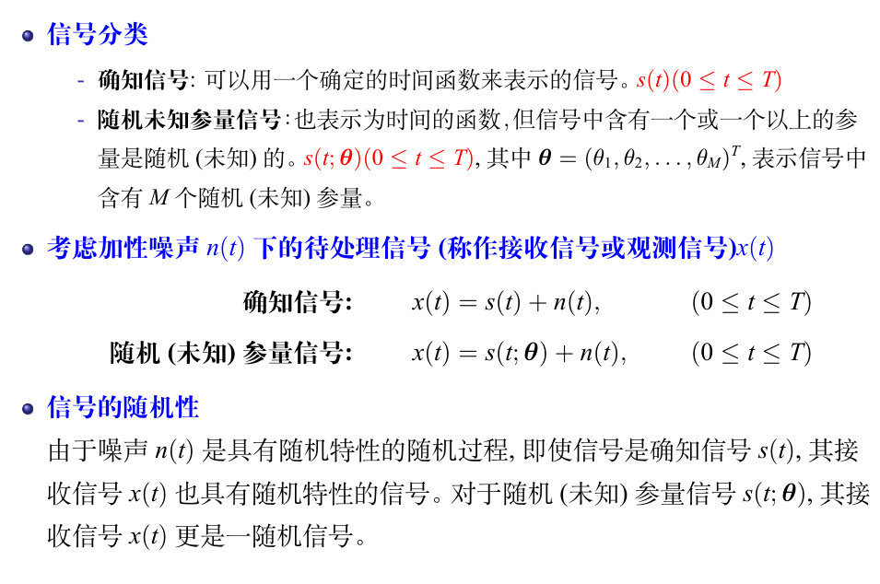
第一章 信号检测与估值概论
1.4 信号的描述

Slide 12
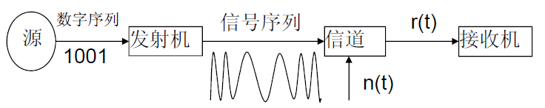
第一章 信号检测与估值概论
1.4 信号的描述
发射机：对数码1和0进行调制分别发生两种信号s₁(t)或s₀(t)
接收机或处理器：根据在[0，T]内观测到的信号r(t)的统计特性，判断信源发送的是s₁(t)或s₀(t), 使错误概率最小（使风险最小）。
设计和计算这种处理器问题——称为检测问题
噪声和干扰是造成错误的来源

Slide 13
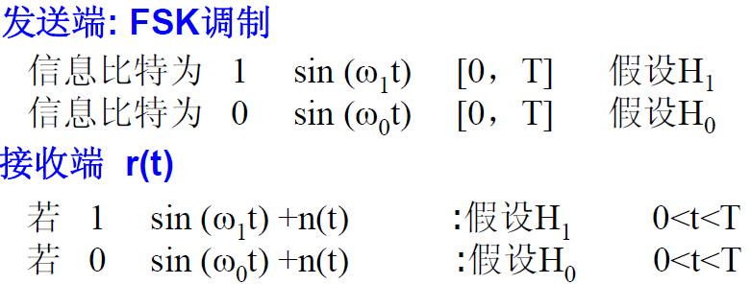
第一章 信号检测与估值概论
1.4 信号的描述
（1）确知信号的检测问题
Notes:
2FSK（Frequency Shift Keying）为二进制数字频率调制（二进制频移键控），用载波的频率来传送数字信息，即用所传送的数字信息控制载波的频率。
2FSK信号便是符号“0”对应于载频 f1，而符号“1”对应于载频 f2（与 f1 不同的另一载频）的已调波形，而且 f1 与 f2 之间的改变是瞬间的。传“0”信号时，发送频率为 f1 的载波； 传“1”信号时，发送频率为 f2的载波。
可见，FSK 是用不同频率的载波来传递数字消息的。
中文名 二进制频移键控 外文名 Frequency Shift Keying

Slide 14
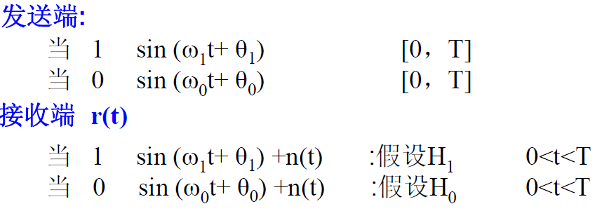

第一章 信号检测与估值概论
1.4 信号的描述
（2）未知参量信号的检测问题

Slide 15
第一章 信号检测与估值概论
1.4 信号的描述
（3）随机信号的检测问题
不仅参数未知,信号本身也不确定,它是随机过程的一个样本函数.如水下声纳:敌舰噪声,敌舰发动机,推进器及其它噪声.
只有通过统计特性的差异来判决——噪声中随机信号的检测问题.

Slide 16
第一章 信号检测与估值概论
1.5 信号检测与估值理论发展史
四十年代：初创与奠基性时期。Wienner和Kolmogoroff首先把统计方法用于最佳线性滤波问题，创立了最佳线性滤波器理论。随后，人们采用最大SNR(信噪比)为准则，建立了匹配滤波器理论。1947年，Kotelnikov用概率方法建立了潜在抗干扰理论，提出了高斯信道中的理想接收机为最大后验概率接收机。1948年，Shannon创立了信息理论。
五十年代：发展时期。人们将经典的统计判决理论应用于信号检测问题，建立起一套统计的信号检测理论。60年代初，人们将状态变量法引入到滤波理论，创立了Kalman滤波理论。
七十年代后：理论完善与广泛应用。MLSD、Robust检测、量子检测、多用户检测。
Notes:
信噪比（Signal Noise Ratio）

Slide 17
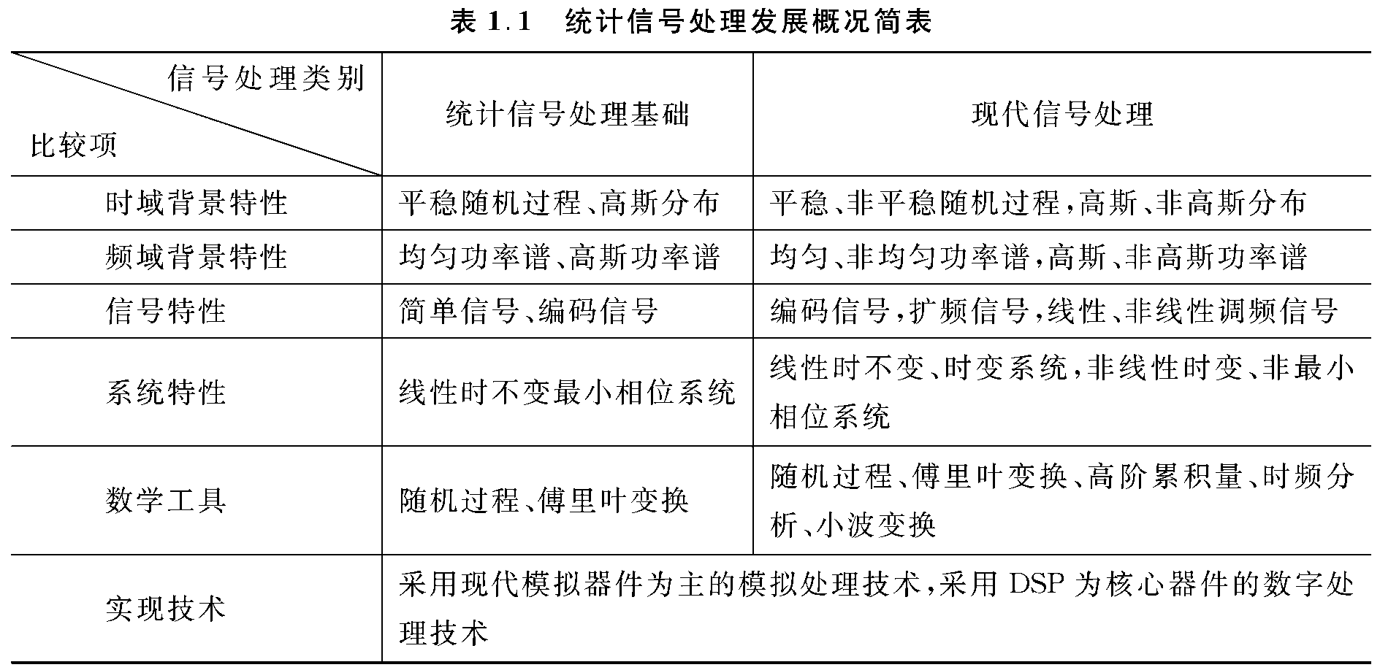
第一章 信号检测与估值概论
1.5 信号检测与估值理论发展史

Slide 18
第一章 信号检测与估值概论
内容编排
第二章 基础知识 （6学时）：随机变量、随机过程的基本概念、统计描述和主要统计特性，高斯噪声、高斯白噪声的概念和统计描述，线性系统对随机信号的响应，随机参量信号。
第三章 信号的统计与检测 （10学时）：信号统计检测的基本概念，二元信号的贝叶斯准则，派生贝叶斯准侧，统计检测的性能，多元信号检测，参量信号检测。
第四章 信号波形的检测（10学时）：匹配滤波器理论，随机过程正交级数展开，高斯白噪声中确知信号波形的检测，高斯白噪声中随机参量信号的检测。
第五章 信号参量的估值 （10学时）：参量估值的基本概念和构造方法，贝叶斯估计和最大似然估计，估计量的性质，矢量估计，线性最小方差估计，最小二乘估计。
第六章 信号波形的估计 （10学时）：基本概念，连续维纳滤波，离散维纳滤波，离散卡尔曼滤波。

Slide 19
第一章 信号检测与估值概论
学习建议
建立随机信号应采用统计处理方法的概念，包括信号的统计描述、统计意义上的最佳处理、性能的统计评估。
数学分析的基础上，从物理意义上加以理解。
做一定量的习题，巩固所学内容。
课程学习过程中，和实际通信系统联系起来，学会应用。

